Slide 1
Индивидуальный проект на тему “нахождение площади сферы”
Выполнил ученик 10-”Б” класса Митилинео-Обухов Климентий Игоревич

Slide 2
Определение
Сфера - это поверхность, состоящая из всех точек пространства, расположенных на заданном расстоянии от данной точки, которую называют центром

Slide 3
Идея решения поставленной задачи
Преобразовать сферу в более простую геометрическую фигуру и найти площадь получившейся фигуры

Slide 4
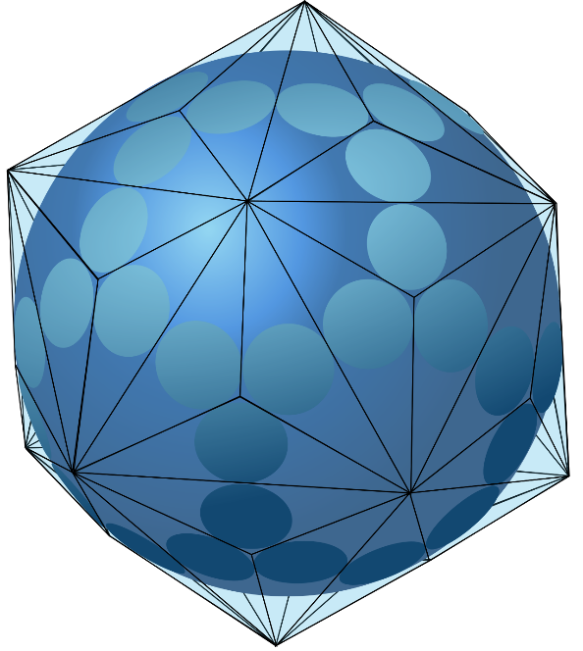
1) Опишем многогранник вокруг сферы
Вокруг сферы опишем многогранник, как показано на рисунке
Соединим вершины каждой грани с центром сферы – получим несколько пирамид, из которых составлен многогранник

Slide 5

2) Найдём объём многогранника
Объём многогранника равен сумме объёмов пирамид, из которых он составлен: $V_{мн}=V_{пир1}+V_{пир2}+…+V_{пирN}$
Теперь распишем объёмы пирамид: $V_{пир}=\frac{1}{3}S_{осн}h$
$V_{пир}=\frac{1}{3}S_{осн}R$
Вернёмся к объёму многоугольника:
$V_{мн}=V_{пир1}+V_{пир2}+…+V_{пирN}=\frac{1}{3}\left(S_{осн1}+S_{осн2}+…+S_{оснN}\right)R$

Slide 6
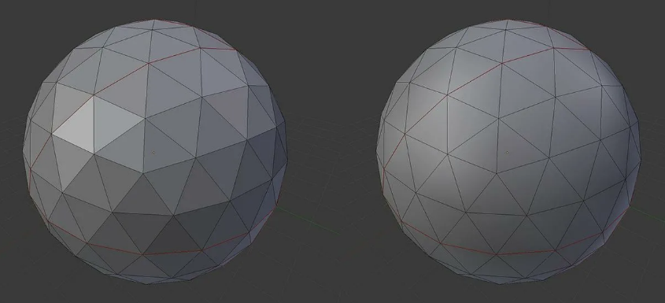

3) Увеличим число граней
Теперь увеличим число граней многогранника. Чем больше граней будет у фигуры, тем более она похожа будет на вписанную в неё сферу. На картинке ниже не так много граней, но многогранник(слева) уже тяжело визуально отличить от вписанной в него сферы(справа)
Таким образом, при бесконечно большом количестве граней $n→∞$ многогранник “совпадает” с вписанной в него сферой, а это значит, что площадь граней и объём многогранника равны площади и объёму сферы соответственно: $S_{граней}=S_{сф}$ , $V_{мн}=V_{сф}$

Slide 7

4) Выведем площадь сферы
$V_{мн}=\frac{1}{3}\left(S_{осн1}+S_{осн2}+…+S_{оснN}\right)R$ $V_{мн}=V_{сф}$ $S_{осн1}+S_{осн2}+…+S_{оснN}=S_{граней}=S_{сф}$
$V_{сф}=\frac{1}{3}S_{сф}R$
$S_{сф}=\frac{3V_{сф}}{R}$ $V_{сф}=\frac{3}{4}πR^{3}$
$S_{сф}=\frac{3⋅4πR^{3}}{3R}=4πR^{2}$

Slide 8
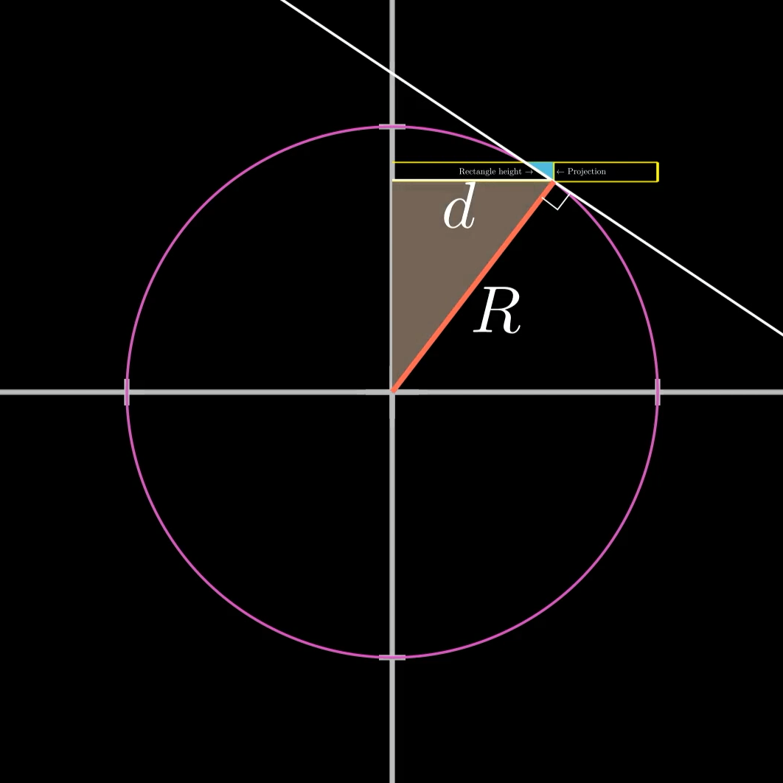
1) Строим проекцию отрезка касательной
Рассмотрим “разрез сферы” в осях Ox и Oz, так, как показано на рисунке
Проведём произвольную касательную к получившейся окружности
Возьмём произвольный отрезок касательной, концом которого будет точка касания с окружностью и отложим проекцию данного отрезка на Oz

Slide 9
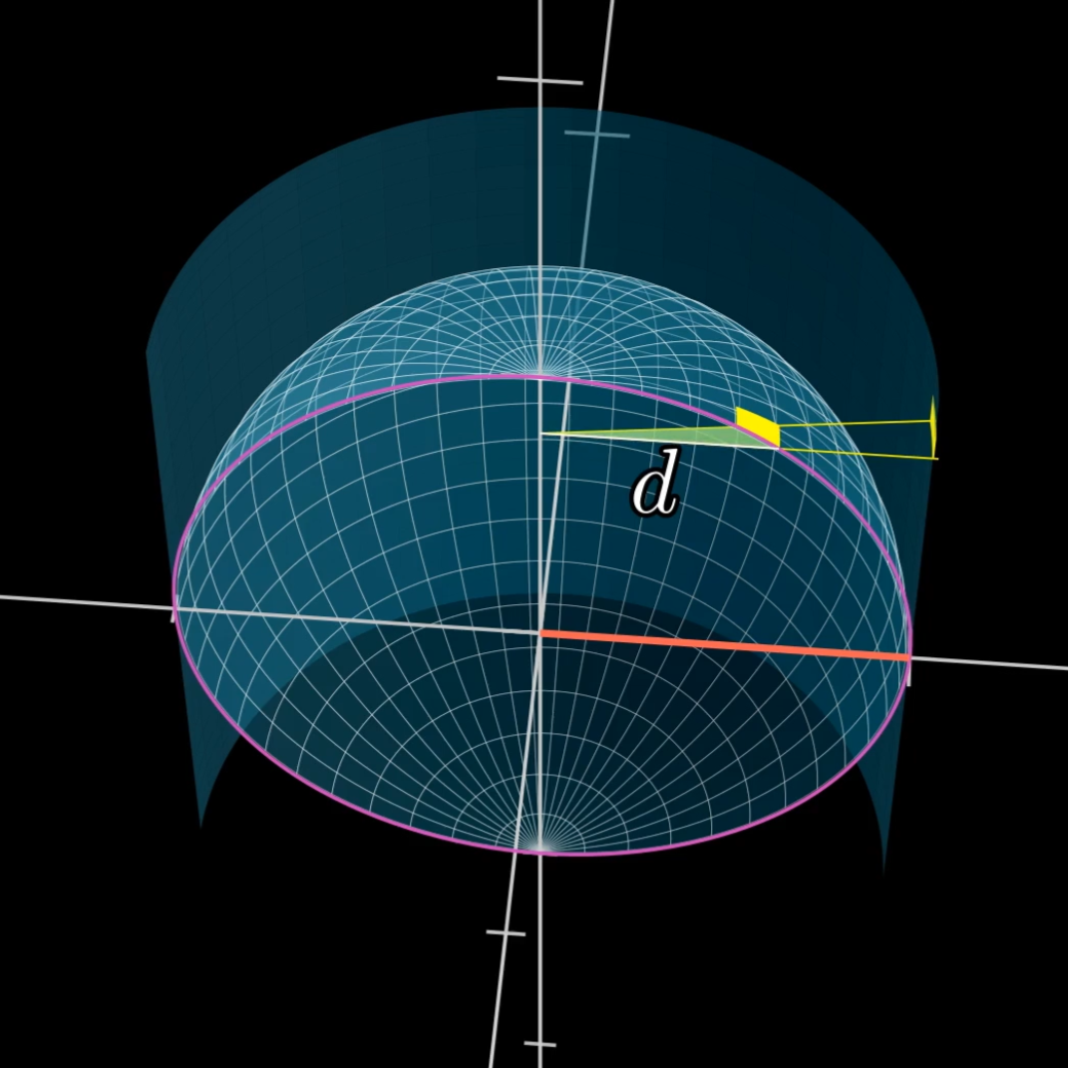
2) Продлим проекцию до прямоугольника
Вернёмся к трёхмерной сфере и продлим получившейся отрезок касательной по осям Ox и Оу так, чтобы получился прямоугольник, как показано на рисунке - площадь этого маленького прямоугольника будет приблизительно равна площади части поверхности окружности, которую этот прямоугольник “закрывает собой”
Также продлим на ту же самую длину проекцию отрезка касательной на Oz - получится прямоугольник, параллельный оси Oz и по площади равный части поверхности окружности, о которой сказано выше

Slide 10
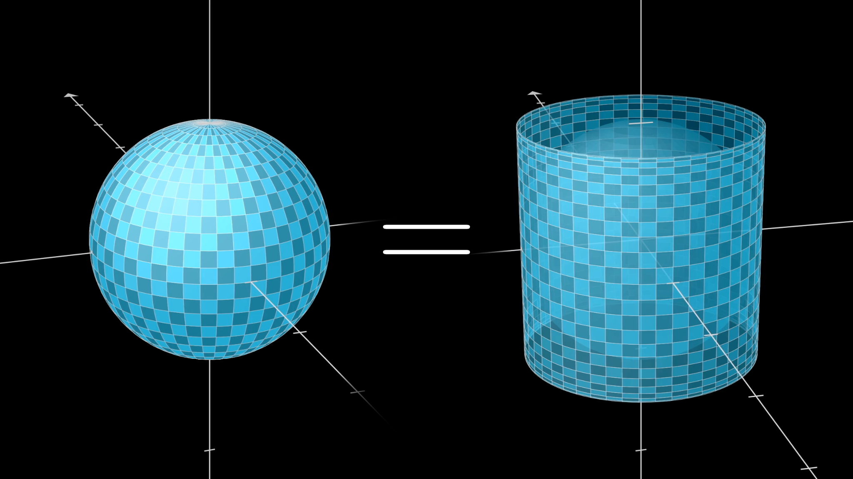
3) Повторяем действия
Теперь возьмём одну из вершин, которую мы ещё не использовали как точку касания для построения, прямоугольника, содержащего отрезок касательной(не параллельного оси Оz) и повторим с данной точкой действия, описанные на двух предыдущих слайдах
Когда мы построим все такие возможные прямоугольники, из прямоугольников, не параллельных оси Оz, получится множество прямоугольников, визуально напоминающих рассматриваемую изначально сферу, а из параллельных Oz прямоугольников - цилиндр, не имеющий основания, как показано на рисунке. При этом, две эти фигуры будут равны по площади и можно считать, что они также равны площади изначальной сферы

Slide 11
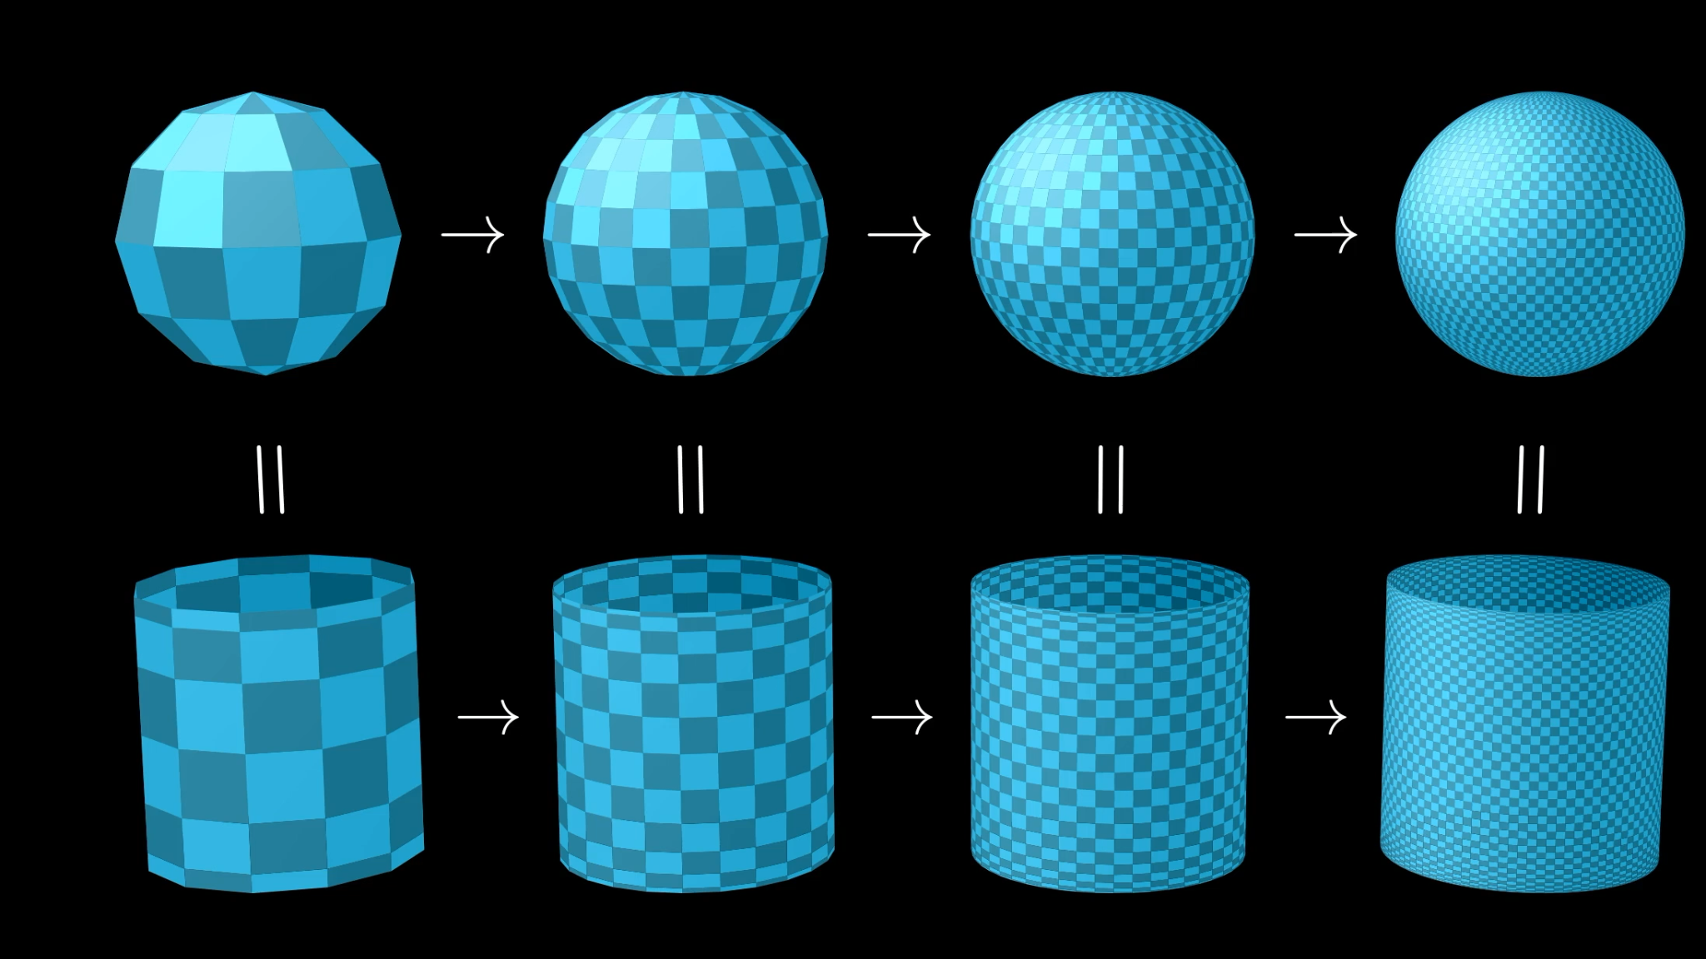
4) Попробуем строить прямоугольники разных размеров
Мы можем использовать для построений отрезки касательных, разные по длине, при этом результат будет один и тот же - площадь сферы приблизительно равна площади цилиндра без оснований. Этим мы доказали справедливость наших преобразований

Slide 12
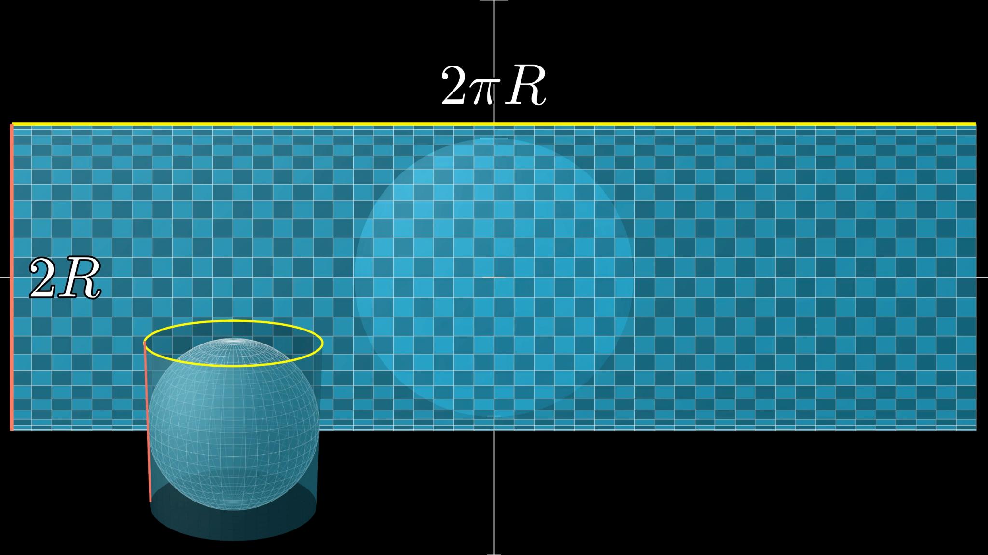
5) Найдём площадь получившегося цилиндра без оснований
Для нахождения площади построенной нами фигуры мы можем воспользоваться формулой для нахождения площади боковой поверхности цилиндра(S=2𝝅Rh), но для наглядности можем “развернуть” этот цилиндр без оснований в прямоугольник.
Исходя из наших действий на прошлых слайдах, высота этого прямоугольника будет равна 2R, а ширина - 2𝝅R, значит, S=ab=2R*2𝝅R=4𝝅R². При этом площадь рассматриваемого прямоугольника равна площади цилиндра без оснований(ведь он “развёрнут” из этого цилиндра), который в свою очередь по площади равен изначальной сфере, значит, площадь сферы равна 4𝝅R²

Slide 13
Итог
Таким образом, мы нашли площадь сферы двумя путями: преобразованием сферы в многоугольник и прямоугольник

